Slide 1
CAPITOLO 1: L'ambiente della logistica dell'ultimo miglio
UNITÀ 3: Varietà di flussi di prodotti nell'ecosistema LMD
Capsula
1.3.5
Gestione dei rifiuti

Slide 2
Da fare prima di questa capsula:
Questa capsula si basa sulle conoscenze acquisite nella capsula 1.3.1. Dovrebbe quindi essere eseguita dopo la capsula 1.3.1.
Capsula collegata con:
Collegamento con gli argomenti delle capsule 1.2.1, 1.2.4, 1.4.1, 1.4.4, 2.1.1, 2.3.2, 2.5.3, 2.5.4, 2.5.5.
Autori:
AFT, partner del consorzio SUSMILE

Slide 3
Obiettivi della capsula
Presentazione delle specificità della gestione dei rifiuti in ambiente urbano. Questa capsula ha lo scopo di fornire una comprensione generale delle sfide e delle innovazioni del settore, a complemento della capsula introduttiva 1.3.1.
Categoria | E-learning | EQF
 |  | 4 | 5 | 6
 |  | X | X | X
Esercizi inclusi | SI
Sforzo per la capsula | Contenuto 25 Min. | Esercizi 15 Min. | Materiale extra 0 Min.

Slide 4
Contenuto della capsula
Introduzione alle specificità delle operazioni di gestione dei rifiuti
Organizzazione dei flussi logistici urbani per i rifiuti
Sfide e tendenze del settore

Slide 5
Elementi di comprensione
Questa capsula è un contenuto di e-learning, con messaggi e contenuti animati. Per sfruttare appieno il suo contenuto, si prega di passare alla modalità "presentazione" per sfogliare tutti i messaggi chiave.
Quando si cerca una definizione o un contenuto aggiuntivo, fare clic sulla seguente icona:
Si aprirà una piccola finestra di messaggio per fornire ulteriori informazioni.
In caso di dubbio, potete rivolgervi al vostro insegnante/professore o utilizzare i dettagli di contatto di questo team di progettisti MOOC.

Slide 6
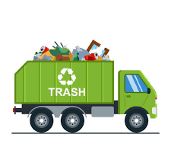
Introduzione
Questa attività è spesso discreta e invisibile alla maggior parte della popolazione, ma è essenziale per la salute pubblica e la protezione dell'ambiente.
Con il 21^{mo} secolo, la crisi conosciuta in passato, è essenziale comprendere l'importanza della gestione dei rifiuti per un migliore utilizzo delle risorse.
Il primo passo per una buona gestione dei rifiuti è cercare di produrre meno rifiuti.

Slide 7
Introduzione
Ci sono cinque ragioni principali per cui la gestione dei rifiuti è importante per le società umane, soprattutto nei contesti urbani:
Preserva l'ambiente
Migliora la salute umana
Smaltimento improprio di
I rifiuti possono inquinare l'aria e rilasciare tossine.
Una cattiva gestione dei rifiuti può causare la contaminazione di aria, acqua e suolo.
La gestione dei rifiuti può prevenire una serie di problemi di salute, dalle irritazioni cutanee alle malattie più gravi.
Una gestione impropria dei rifiuti può indebolire l'immunità umana.
La gestione dei rifiuti ha un impatto diretto sugli ecosistemi circostanti.
Gli animali si nutrono di erba e alghe, che hanno un impatto diretto sul modo in cui scartiamo o evacuiamo i nostri rifiuti.
La gestione dei rifiuti è anche riciclaggio, quindi una riduzione della produzione quando i materiali sono ben riutilizzati.
Riduce la pressione sulle risorse naturali e i costi di produzione.
Le pratiche di riciclaggio consentono di mantenere una catena di approvvigionamento efficiente.
Le buone pratiche consistono nel pianificare e suddividere adeguatamente i materiali per produrre gli stessi risultati, senza sprechi.
Protegge le vite degli animali
Maggiori profitti
Costi di produzione inferiori

Slide 8
Un po' di storia
Le civiltà umane hanno sempre prodotto rifiuti, il cui impatto e difficoltà di trattamento sono proporzionali alla densità di popolazione.
I primi sistemi e organizzazioni per la gestione dei rifiuti sono stati progettati nell'antichità. A quel tempo, era ancora possibile utilizzare elementi naturali come la pioggia e i fiumi per smaltire la maggior parte dei rifiuti.
Nel corso della storia, le civiltà hanno imparato a conoscere le conseguenze dell'igiene e dell'inquinamento sulla salute degli esseri umani. Hanno iniziato a sviluppare una gestione più industriale dei rifiuti, soprattutto in relazione all'era dell'urbanizzazione e allo sviluppo ad alta densità della civiltà.
A metà del 19th secolo, grandi epidemie di virus hanno portato a gravi crisi di salute pubblica, che hanno dato vita a strutture industriali per lo smaltimento e la gestione dei rifiuti.
Oggi, una comprensione più ampia dell'ambiente ci impone di smistare più materiali attraverso più canali per trattamenti differenziati.

Slide 9
Quiz di autovalutazione
Quali sono i principali vantaggi della gestione dei rifiuti in una civiltà?
Prevenire i problemi di salute pubblica
Preservare l'ambiente
Proteggere il biotipo e la vita degli animali
Riduzione dei costi di produzione
Generare più profitti

Slide 10
Quiz di autovalutazione
Cosa ha portato le società umane a migliorare i loro sistemi di gestione dei rifiuti nel corso della storia?
Concorrenza tra settori
Grandi epidemie sanitarie
Valori di protezione dell'ambiente
Opportunità di profitto
Anche se tutti gli altri fattori indicati sono ormai conseguenze ben identificate di una gestione efficiente dei rifiuti.

Slide 11
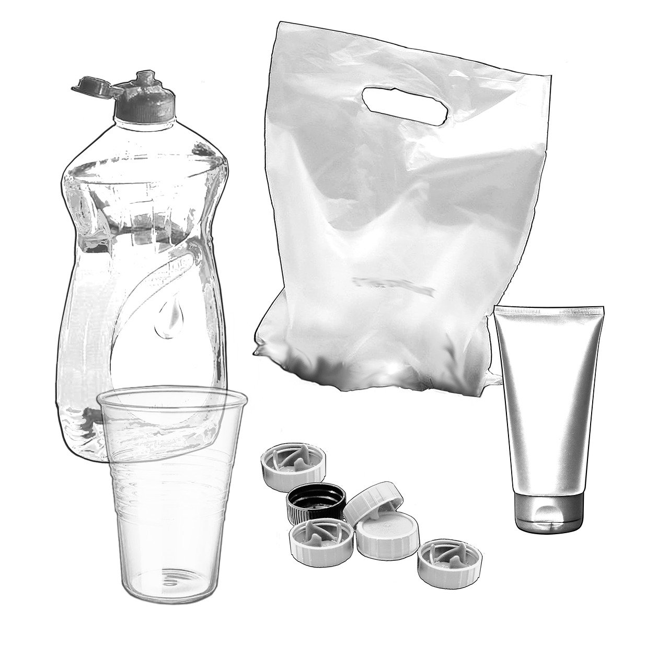
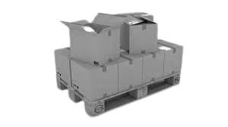
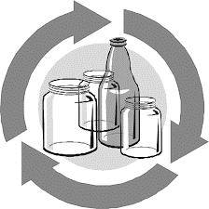
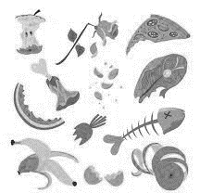
Diverse organizzazioni per la gestione dei rifiuti
Il trattamento dei rifiuti si è evoluto nel tempo con la nostra capacità di differenziare un prodotto finale in singole parti, preferibilmente in base alla natura dei loro materiali.
Pertanto, le principali categorie di rifiuti note ai cittadini sono:
Plastica
Cartone e carta
Vetro
Organico

Slide 12
Diverse organizzazioni per la gestione dei rifiuti
L'elenco dei rifiuti riciclabili sopra riportato non copre tutti i rifiuti.
In primo luogo, l'elenco richiede che un articolo sia composto solo dai materiali elencati per essere riciclato. Tuttavia, molti prodotti sono complessi e composti da vari elementi.
Ciò significa che una parte importante dei prodotti finisce ancora nei rifiuti non differenziati e non viene riciclata affatto.
Ciò è dovuto principalmente alla nostra incapacità di separare i materiali che potrebbero essere riciclati o alla nostra capacità tecnologica di riciclare alcuni dei loro componenti.
Alcuni vetri
Materiali rari
Alcune materie plastiche
Cartone o carta
Materiali misti

Slide 13
Diverse organizzazioni per la gestione dei rifiuti
In una società moderna e a causa della costante innovazione delle tecnologie, della complessità dell'assemblaggio o della varietà dei prodotti disponibili, la nostra capacità di riciclare è direttamente influenzata dal modo in cui i prodotti sono progettati.
Anche se sappiamo come riciclare la maggior parte degli elementi utilizzati per produrre oggetti e attrezzature, ogni settore ha le proprie pratiche per il recupero di questi materiali.
Per ogni "linea di prodotti", il processo di selezione e riciclaggio sarà diverso. Ciò significa che i diversi tipi di prodotto non possono essere mescolati e la fase di selezione è essenziale per massimizzare il recupero.
Inoltre, il processo di riciclaggio non garantisce lo stesso livello di qualità della composizione del materiale originale, riducendo la durata di vita dell'articolo riciclato.

Slide 14
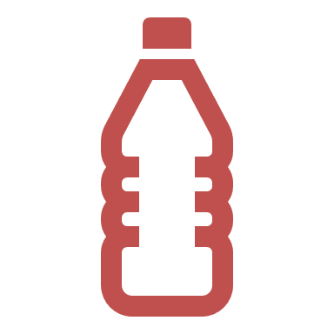
Diverse organizzazioni per la gestione dei rifiuti
Articolo riciclato in un altro prodotto
Articolo riciclato pronto per l'uso
Riciclaggio possibile
Non può essere riciclato (elementi misti)
Rischio di produzione non riciclabile
Se il riciclaggio viene eseguito correttamente
Se collocati nel giusto contenitore
Se la selezione è garantita nel sito di riciclaggio

Slide 15
Diverse organizzazioni per la gestione dei rifiuti
Rifiuti specifici richiedono misure specifiche, sia per il bene della popolazione che dell'ambiente:
Pericoloso
Può trovarsi in diversi stati fisici, come gassoso, liquido o solido.
Non possono essere smaltiti con mezzi comuni come altri sottoprodotti della vita quotidiana.
A seconda dello stato fisico dei rifiuti, potrebbero essere necessari processi di trattamento e solidificazione.
Rifiuti radioattivi
Questi prodotti sono il risultato di molte attività, tra cui la medicina nucleare, la ricerca nucleare, la produzione di energia nucleare, l'estrazione di terre rare, ecc.
Lo stoccaggio e lo smaltimento dei rifiuti radioattivi è regolato da agenzie governative al fine di proteggere la salute umana e l'ambiente.

Slide 16
Modalità operative
Impatto sulle operazioni di gestione dei rifiuti
Il processo di selezione, come discusso in precedenza, è la chiave per un riciclaggio efficace. Più è complesso, più è costoso, il che riduce la volontà di molte aziende di riciclare.
Ma un altro impatto dell'efficienza del processo di smistamento è il rischio per gli operatori.
Questo tipo di occupazione è già percepito male dai cittadini in termini di condizioni di lavoro. Vi è una conseguenza diretta dello sforzo di differenziazione da parte di tutti gli individui e dei rischi professionali nella gestione dei rifiuti per gli operatori.
Ad esempio, la presenza di vetro in un cassonetto non differenziato genera chiaramente rischi di manipolazione durante la raccolta dei rifiuti. Inoltre, richiede un'ulteriore e complessa selezione sulla linea di lavorazione per indirizzare i rifiuti verso il corretto flusso di riciclaggio.
Rischi aggiuntivi
Costi aggiuntivi
Meno efficienza

Slide 17
Modalità operative
Impatto sulle operazioni di gestione dei rifiuti
Molti rifiuti che potrebbero essere facilmente riciclati e trasformati sono mescolati con altri materiali, come materia organica e cibo, il che mina l'efficacia del riciclaggio.
Ad esempio, quando si butta via una scatola di cartone per la pizza, gli alimenti attaccati contaminano i materiali e peggiorano il processo di riciclaggio.
I rifiuti urbani contengono troppi oggetti diversi, la cui mescolanza impedisce qualsiasi forma di selezione e riciclaggio standard. Pertanto, tutti i rifiuti saranno distrutti.
Si stima che circa il 50%* dei rifiuti urbani venga semplicemente interrato, senza alcuna differenziazione, a causa di queste difficoltà e dell'eccesso di energia e costi necessari per trasformare i rifiuti in materiali utilizzabili.
*Stima approssimativa, poiché dipende da molti fattori, dal paese e dalla città in questione, ecc.

Slide 18
Modalità operative
Impatto sulle operazioni di gestione dei rifiuti
Il tipo di cassonetti, le loro dimensioni, la successiva organizzazione per la gestione dei rifiuti... tutto ciò avrà un impatto sul processo di recupero da parte delle aziende incaricate di questo servizio.
La collaborazione con i servizi pubblici, come l'amministrazione comunale, è molto importante perché determinerà il tipo di contenitori, la loro capacità, i diritti di circolazione e la frequenza.
Da parte sua, l'azienda determina:
Le sue vie di smaltimento, con l'utilizzo di chiatte fluviali per grandi quantità,
I tempi di lavorazione, che sono meno critici rispetto alla distribuzione dei prodotti ai negozi,
Tecniche di selezione e riciclaggio o outsourcing.

Slide 19
Modalità operative
Impatto sulle operazioni di gestione dei rifiuti
La gestione dei rifiuti è il primo e più antico dei flussi di "logistica inversa".
Richiede attrezzature dedicate, sia per i veicoli che per la movimentazione e la protezione del personale.
L'andamento di queste operazioni è piuttosto dinamico, con l'espansione del commercio elettronico e l'aumento dei consumi personali, nonché lo sviluppo della densità urbana, che facilita l'implementazione dei servizi di gestione dei rifiuti.

Slide 20
Indietro
Modalità operative
Impatto sulle operazioni di gestione dei rifiuti
La gestione dei rifiuti è il primo e più antico flusso di "logistica inversa".
Richiede attrezzature dedicate, sia per i veicoli che per la movimentazione e la protezione del personale.
Il trend di queste operazioni è piuttosto dinamico, con l'espansione del commercio elettronico e l'aumento dei consumi degli individui, nonché lo sviluppo della densità urbana, che facilita l'implementazione dei servizi di gestione dei rifiuti.
Logistica inversa:
La logistica inversa è il processo di restituzione dei prodotti dalla loro tipica destinazione finale allo scopo di recuperare valore o di smaltirli correttamente.
Anche le attività di rifabbricazione e rimessa a nuovo possono essere incluse nella definizione di logistica inversa.

Slide 21
Modalità operative
Tecniche di trasporto e logistica richieste
Il settore è dedicato alla gestione dei flussi di prodotti, quindi le tecniche e le aspettative di servizio sono molto simili a quelle della logistica tradizionale per conto terzi:
Qualità dell'attrezzatura
La durata e l'efficienza delle attrezzature sono essenziali per la longevità dell'azienda e per la fidelizzazione del personale (protezione).
Gestione dei costi
L'attività è ad alta intensità di capitale, con prodotti di basso valore da gestire, da cui la necessità di limitare i tempi di inattività e di ottimizzare i volumi per soddisfare la domanda crescente.
Ottimizzazione dei percorsi
La rotazione dei camion è coordinata in base ai contenitori da raccogliere e alle fasce orarie autorizzate dai comuni.
Regolamenti
Esiste un numero crescente di normative relative alla gestione dei rifiuti, in particolare per lo smaltimento dei rifiuti.

Slide 22
Modalità operative
Tecniche di trasporto e logistica richieste
I rifiuti rappresentano volumi di merci non ottimizzati, che saranno raccolti in punti di raccolta non standardizzati e diversi. È quindi complesso preparare e ottimizzare le condizioni di stoccaggio prima della selezione e del trattamento.
Gestione dello storage
Sostenibilità
La gestione dei rifiuti è direttamente collegata alla conservazione dell'ambiente, in quanto rappresenta l'ultima risorsa per un uso corretto delle risorse.
Ottimizzazione del processo
Come per qualsiasi flusso fisico di prodotti, è l'ottimizzazione dello spazio e del processo di riciclaggio ad aumentare la redditività delle attività di smaltimento dei rifiuti.

Slide 23
Modalità operative
Modalità di trasporto
I servizi di gestione dei rifiuti sono troppo specifici per essere gestiti da molte modalità di trasporto. A causa dei rischi di movimentazione, sia in termini di esposizione del personale a malattie o lesioni, non si può scendere a compromessi.
I camion e i veicoli leggeri, a seconda del volume e del tipo di rifiuti da raccogliere, sono le uniche modalità di recupero disponibili in città.
Una volta raccolto un certo volume di rifiuti e una volta che sono disponibili le infrastrutture adeguate, i rifiuti possono essere rimossi dalla città con chiatte fluviali.

Slide 24
Quiz di autovalutazione
Cosa determina l'efficienza di un'azienda di gestione dei rifiuti?
Autorizzazioni del municipio da distribuire
Ottimizzazione dei percorsi di recupero dei rifiuti
La raccolta differenziata dei rifiuti
Il processo di trattamento dei rifiuti

Slide 25
Quiz di autovalutazione
Quali criteri influiscono sull'efficienza dei costi logistici delle operazioni di recupero dei rifiuti?
La qualità dei dispositivi di protezione
Il tipo di camion per recuperare i rifiuti
Il processo di selezione e riciclaggio
La tracciabilità dei rifiuti

Slide 26
Sfide comuni
Pressione per operazioni rispettose dell'ambiente
La gestione dei rifiuti prevede il recupero e il trattamento dei rifiuti, che non sempre sono riciclabili.
La quantità di energia necessaria per pulire, selezionare e indirizzare i rifiuti verso la tecnica più adatta porta alcune aziende a scegliere le opzioni più semplici: l'incenerimento o la discarica.
L'azienda subisce un forte impatto d'immagine se le sue operazioni non vengono gestite o interrotte in modo corretto, e le proteste sono frequenti, sia da parte degli eco-attivisti che del personale.
Gli attori della salute pubblica, senza riconoscimento
La crisi del Covid ha dimostrato che l'attività è stata poco citata, rispetto al contributo del personale medico alla gestione della crisi. Anche se l'esposizione del personale addetto alla gestione dei rifiuti o la diffusione del virus avrebbero potuto essere catastrofici se l'attività fosse stata interrotta.

Slide 27
Sfide comuni
Tenere il passo con le normative
Le leggi stanno cambiando rapidamente negli ultimi anni, a causa dell'urgenza del cambiamento climatico.
I regolamenti possono riguardare le modalità di raccolta, selezione o trattamento dei rifiuti. Riguardano anche il tipo di veicoli che circolano in città e l'energia utilizzata (ad esempio, vietando i motori fossili nelle grandi capitali).
Ottimizzazione delle operazioni
La raccolta e la selezione dei rifiuti è la parte più importante del processo di riciclaggio, ma anche la più difficile. Gli specialisti dei rifiuti devono evolvere le loro operazioni in linea con le innovazioni emergenti per ottimizzare i tassi di recupero di tutti i rifiuti.
Le nuove tecniche di selezione e riciclaggio richiedono investimenti significativi e quindi una rete di partnership efficiente per reimmettere i prodotti nell'industria di trasformazione.

Slide 28
Sfide comuni
Gestione delle scorte e degli spazi
Per il trattamento dei rifiuti è necessario garantire uno spazio sufficiente per lo stoccaggio dei rifiuti, prima di selezionarli e trattarli.
I rifiuti non hanno valore finché non sono considerati recuperabili, quindi è fondamentale lavorare a un ritmo che sostenga sia le quantità in entrata che le operazioni di recupero. I costi di stoccaggio devono essere ridotti al minimo fino a diventare una fonte di profitto.
Fortunatamente per il settore, i rifiuti vengono generalmente stoccati all'aperto, senza locali specifici.
Sicurezza del personale
È difficile reclutare e motivare il personale in un settore che ha un'immagine generalmente negativa. La maggior parte del personale proviene dall'estero proprio a causa di questa immagine.
Mettere a rischio il personale, sia durante le operazioni che a causa dei pericoli o della natura dei rifiuti stessi, è una conseguenza importante per l'azienda e per la società, al punto da rischiare la completa chiusura delle operazioni di gestione dei rifiuti.

Slide 29
Innovazioni e soluzioni
Gestione intelligente dei rifiuti
1/ Cestini intelligenti
4/ Sensori del camion dei rifiuti
7/ Chioschi per i rifiuti elettronici
2/ Sensori di livello dei rifiuti
5/ Tubi di scarico pneumatici
8/ App di riciclaggio
3/ Robot di riciclaggio
6/ Compattatori di rifiuti a energia solare
Sapere cosa si può riciclare, dove e come fare la raccolta differenziata è diventato un incubo per i cittadini più volenterosi. Da qui la creazione di app che aiutano i clienti a conoscere il processi di raccolta e le aziende di riciclaggio vicine alla loro città per adottare le giuste abitudini.
Lo smaltimento improprio dei rifiuti elettronici può danneggiare le persone e l'ambiente. Molte aziende sono ora impegnate nel riciclaggio dei vecchi dispositivi elettronici e alcune hanno persino creato un nuovo chiosco per il riciclaggio dei rifiuti elettronici che consente ai clienti di ricevere denaro in loco quando restituiscono i loro dispositivi.
Uso dell'intelligenza artificiale per riconoscere gli oggetti gettati nel cassonetto e smistare automaticamente i materiali riciclabili in scomparti separati. Dopo la selezione, la macchina comprime i rifiuti e monitora il tasso di riempimento.
I giri settimanali sono stati implementati per decenni, ma non sempre sono i più efficienti e i camion non sono pieni al 100%. L'installazione di sensori di livello nei bidoni e nei cassonetti raccoglierà dati e avvertirà le aziende per prevedere e ottimizzare la rotazione dei veicoli.
La riduzione della forza lavoro per questi lavori è pericolosa per le nostre società e situazioni come quella di covid-19 le espongono notevolmente. L'uso di robot dotati di intelligenza artificiale può aiutare a raccogliere parte del carico di lavoro, soprattutto per quanto riguarda i materiali pericolosi, aumentando al contempo il tasso di efficienza.
I meccanismi di pesatura sono installati sui camion dei rifiuti per prevedere i livelli di riempimento e ridurre i viaggi di raccolta. Come i sensori di livello dei rifiuti, misurano e memorizzano i dati per prevedere i livelli di riempimento nel tempo. Riducono le rotazioni dei camion della città e i costi annuali di raccolta.
Con l'aumento della densità di popolazione nelle aree urbane, alcune città stanno installando tubi pneumatici per i rifiuti, collegati nel sottosuolo a un impianto di raccolta dei rifiuti. Questo sistema elimina la raccolta tradizionale dei rifiuti, riduce i costi energetici e aumenta l'efficienza complessiva.

Slide 30
Innovazioni e soluzioni
L'innovazione non è solo scegliere la tecnologia giusta e investire in essa.
Richiede inoltre di avere a che fare con molte parti interessate, tra cui ovviamente le amministrazioni pubbliche e le persone che vivono in un'area target.
Nel caso delle città storiche, le aziende che si occupano della raccolta dei rifiuti possono dover affrontare anche altre sfide importanti, come l'ottenimento dei permessi per lo sviluppo di un sistema sotterraneo (indebolimento delle fondamenta degli edifici).
In alcune città, le aziende che si occupano della raccolta dei rifiuti non padroneggiano tutte le tecniche di riciclaggio o non dispongono delle attrezzature giuste per differenziare correttamente tutti i tipi di rifiuti.
Di conseguenza, le percentuali di riciclaggio sono sostanzialmente inferiori e i cittadini sono confusi su cosa possono o non possono riciclare e su dove smaltire gli oggetti riciclabili.

Slide 31
Quiz di validazione della capsula
Il seguente quiz rappresenta 5 domande a cui dovrete rispondere per confermare la vostra comprensione della presente capsula.
Ogni risposta corretta vale 1 punto. Nessun punto per gli errori.

Slide 32
Quiz di autovalutazione
Domanda n. 1 :
Qual è l'aspetto più importante che le imprese di raccolta dei rifiuti devono affrontare in relazione a questa attività?
Offerta di una gamma estesa di servizi
Qualità della selezione dei rifiuti e controllo dei costi
Soddisfazione del cliente e dispositivi moderni
Investire su percorsi di raccolta multimodali

Slide 33
Quiz di autovalutazione
Domanda n. 2 :
Come si può descrivere il "tipo di logistica" che meglio descrive la gestione dei rifiuti?
Logistica inversa
Logistica verde
Logistica just-in-time
Logistica omnichannel

Slide 34
Quiz di autovalutazione
Domanda n. 3 :
Quale sfida fondamentale per le imprese di raccolta dei rifiuti incide maggiormente sulle operazioni logistiche e sull'efficienza dei costi?
Regolamenti e leggi
Competenza del personale
Capacità dell'apparecchiatura
Operazioni di ordinamento

Slide 35
Quiz di autovalutazione
Domanda n. 4 :
Selezionare 5 innovazioni o tecnologie che miglioreranno la raccolta e il riciclaggio dei rifiuti:
Tracciabilità di bidoni e camion
Compattatori ad energia solare
Sensori di livello dei rifiuti
Regolamenti e leggi più severe
Robot da riciclo
Contratti intelligenti con la città
Tubi di scarico pneumatici
Cestini intelligenti

Slide 36
Quiz di autovalutazione
Domanda n. 5 :
Selezionare gli aspetti logistici che hanno un maggiore impatto sull'efficienza della raccolta dei rifiuti:
Gestione dei costi e pilotaggio
Ottimizzazione del processo
Sostenibilità ed efficienza delle operazioni
Gestione dello spazio e dell'immagazzinamento
Monitoraggio della qualità dei fornitori

Slide 37
Provi ancora?

